Slide 1
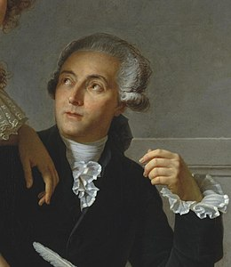
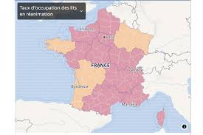
Lavoisier
Nom: Antoine lavoisier
Image:
Nationalité: France
Drapeau:
Carte du monde:
Période de temps:1743/1794
Découverte, oeuvre: conservation de la masse

